Slide 1
Peningkatan Penggunaan Produk Dalam Negeri (P3DN) pada Pengadaan Barang dan Jasa
PT Perkebunan Nusantara VIII
Bagian Pengadaan dan Umum
Mei 2021

Slide 2
Peningkatan Penggunaan Produksi Dalam Negeri (P3DN)
Kebijakan pemerintah bertujuan untuk mendorong masyarakat agar lebih menggunakan produk dalam negeri dibandingkan produk impor
Mewajibkan Instansi Pemerintah/BUMN/BUMD untuk memaksimalkan penggunaan hasil produksi dalam negeri dalam kegiatan pengadaan barang dan jasa
Perusahaan penyedia barang dan jasa yang telah memiliki sertifikat Bobot Manfaat Perusahaan (BMP) dan sertifikat Tingkat Komponen Dalam Negeri (TKDN) pada setiap produknya akan memperoleh preferensi dari panitia pengadaan barang dan jasa
Sertifikat TKDN/BMP diterbitkan oleh Kementerian Perindustrian melalui PT Surveyor Indonesia dan PT Sucofindo (Persero)

Slide 3
Dasar Hukum
Undang-Undang Nomor 3 tahun 2014 tentang Perindustrian
Peraturan Pemerintah Nomor 29 tahun 2018 tentang Pemberdayaan Industri
Peraturan Menteri BUMN Nomor PER-08/MBU/12/2019 tanggal 12 Desember 2019 tentang Pedoman Umum Pelaksanaan Pengadaan Barang dan Jasa Badan Usaha Milik Negara
Surat Direksi PT Perkebunan Nusantara III (Persero) Nomor DPDU/PTPN/1126/2021 perihal Penggunaan Produk Dalam Negeri tanggal 9 April 2021

Slide 4
Alat Ukur : Bobot Manfaat Perusahaan (BMP)
Nilai penghargaan kepada perusahaan penyedia barang dan jasa karena berinvestasi di Indonesia dan memberikan manfaat terhadap perekonomian nasional dengan melakukan :
Memberdayakan Usaha Mikro dan Kecil termasuk Koperasi melalui kemitraan
Pemelihara Kesehatan, Keselamatan Kerja dan Lingkungan (OHSAS 18000 dan ISO 14000)
Pemberdayaan Masyarakat dan Lingkungan
Memberikan Fasilitas Pelayanan Purna Jual

Slide 5
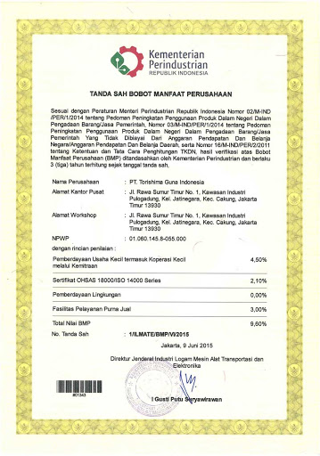
Sertifikat BMP

Slide 6
Alat Ukur : Tingkat Komponen Dalam Negeri (TKDN)
Perbandingan (%) Biaya Produksi Dalam Negeri dengan Biaya Produksi Keseluruhan pada Barang, Jasa, serta gabungan Barang dan Jasa
Material atau Bahan Baku, berupa nilai atau harga perolehan serta komponen biaya tambahan lainnya seperti biaya angkut, biaya handling, dlsb.
Material dibuat di dalam negeri : TKDN 0% sd 100%
Material dibuat di luar negeri : TKDN 0 %
Tenaga Kerja, berupa biaya gaji atau salary termasuk biaya-biaya terkait lainnya seperti tunjangan, fasilitas, lembur, dlsb.
Tenaga Kerja WNI : 100%
Tenaga Kerja WNA : 0%
Alat Kerja, berupa biaya penyusutan atau biaya sewa.
Kepemilikan dan asal alat kerja dari dalam negeri : 75% sd 100%
Kepemilikan dan asal alat kerja dari luar negeri : 0% sd 75%

Slide 7
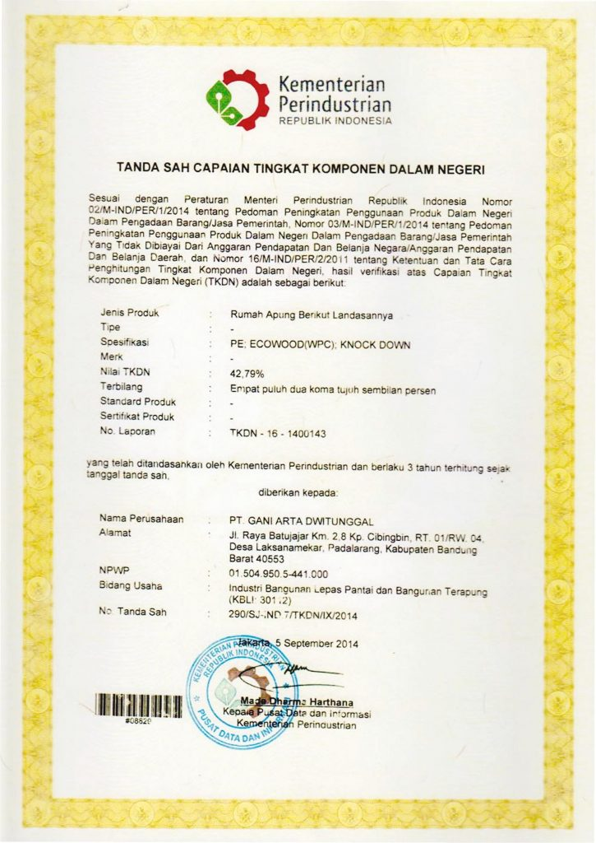
Sertifikat TKDN

Slide 8
Kelompok Barang
Barang Diwajibkan yaitu barang produksi dalam negeri dengan syarat
Nilai TKDN+BMP >= 40%
Barang Dimaksimalkan yaitu barang produksi dalam negeri dengan syarat
Nilai TKDN+BMP < 40%
Barang Diberdayakan yaitu barang produksi dalam negeri dengan syarat
Capaian Nilai TKDN < 15%
Capaian Nilai TKDN >= 25%
Capaian Nilai TKDN >= 15%

Slide 9
Business Proses Pengadaan Barang dan Jasa
Rencana Kerja dan Anggaran Perusahaan
Produksi
Biaya
AU-31
Dokumen Permintaan Barang dan Jasa dari Bagian, Kebun dan Unit Kerja
Waktu Pelaksanaan
Kuantum dan Nilai Pengadaan
Harga Perkiraan Sendiri (HPS)
Hasil Survei
Harga pada kontrak terakhir
Pendapatan
Lain-Lain
Persetujuaan BoM dan Direktur
Procurement by Integrated Procurement System
Pelaksanaan dan Evaluasi
Proses Procurement
Kontrak
Penerimaan dan Penggunaan Barang dan Jasa
Monitoring dan Evaluasi TKDN sesuai komitmen
Penentuan Kelompok Barang : Diwajibkan, Dimaksimalkan atau Diberdayakan
Verifikasi TKDN dan BMP
Penetapan Pemenang Didasarkan Pada Nilai Harga Evaluasi Akhir (HEA) dan angka % TKDN/BMP yang dipersyaratkan

Slide 10
Terima Kasih

